Slide 1
SymfonY 4
Les fondamentaux
Yoann Coualan - Développeur web full stack
yoann.coualan@gmail.com

Slide 2
Yoann Coualan - Développeur web full stack
yoann.coualan@gmail.com
Qu’est ce que Symphony ?
Un ensemble de composants PHP,
Un modèle MVC prêt à l’emplois,
Une grande communauté,
Une maintenance régulière.

Slide 3
Yoann Coualan - Développeur web full stack
yoann.coualan@gmail.com
Les composants phares
Asset : générateur d’URL,
Composer : gestionnaire de dépendances,
Doctrine : gestionnaire de BDD,
Form : gestionnaire de formulaires,
Routing : uniformise les requêtes HTTP,
Security : gère les autorisations,
Translation : gère les traductions,
Twig : moteur de templates.

Slide 4
Yoann Coualan - Développeur web full stack
yoann.coualan@gmail.com
Démarrer un projet
1/ Installer Composer :
https://getcomposer.org/download/
2/ Installer Symfony :
https://symfony.com/download
3/ Créer un nouveau projet Symfony :
symfony new my_project_name --full
4/ Lancer le serveur Symfony
cd my_project_name/
symfony server:start

Slide 5
Yoann Coualan - Développeur web full stack
yoann.coualan@gmail.com
L’organisation des fichiers
bin/ : executables pour Symfony,
config/ : configurations
public/ : CSS, JS, images, etc
src/ : orm, controllers, formulaires,
templates/ : vues
tests/ : tests unitaires
translations/ : traductions
var/ : cache, logs, sessions,
vendor/ : librairies

Slide 6
Yoann Coualan - Développeur web full stack
yoann.coualan@gmail.com
Vocabulaire
Bundle : Brique, contient tout le code qui gère une fonctionnalité,
Entité : ORM,
Route : URLs,
Service : Utilitaires, class accessible depuis n’importe quel fichier,
NameSpace : Compartiments
Notes:
Bundles : en faire que pour partager son code avec d’autres applications

Slide 7
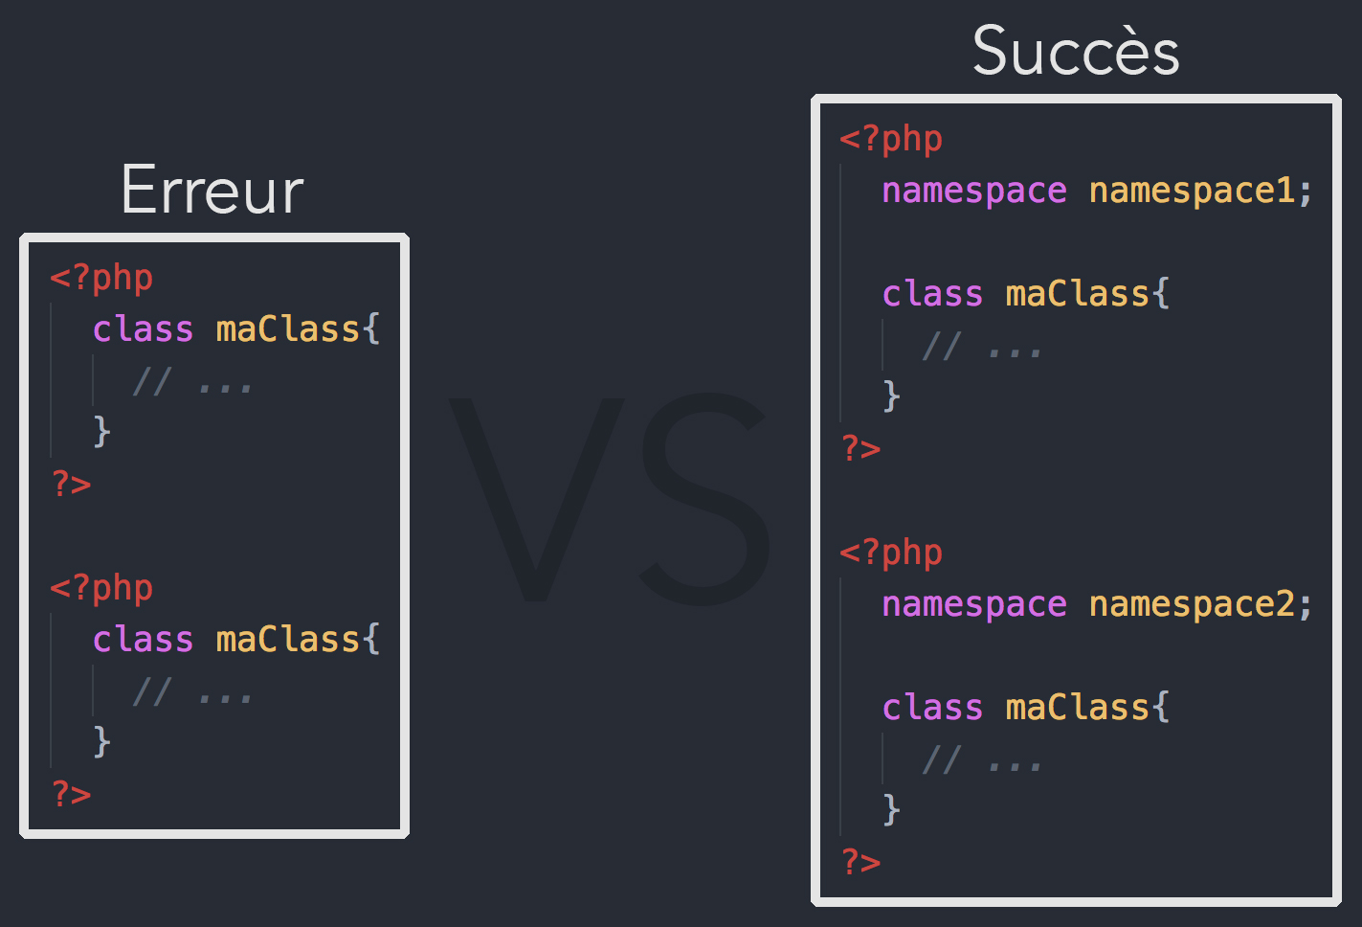

Slide 8
Yoann Coualan - Développeur web full stack
yoann.coualan@gmail.com
Créer une page
https://symfony.com/doc/master/page_creation.html
Notes:
Utiliser Make :
php bin/console make:controller

Slide 9
Yoann Coualan - Développeur web full stack
yoann.coualan@gmail.com
Créer une page
Choisir / créer un controller,
Créer une méthode,
Créer une route,
Créer une vue.
Notes:
Juste un récapitulatif de comment créer une page en MVC

Slide 10
Yoann Coualan - Développeur web full stack
yoann.coualan@gmail.com
Un peu de pratique
Créer le controller CategorieController

Slide 11
Yoann Coualan - Développeur web full stack
yoann.coualan@gmail.com
Twig et les templates
Extension :
*.html.twig
Afficher la valeur d’une variable :
{{ … }}
Définir quelque chose :
{% … %}

Slide 12
Yoann Coualan - Développeur web full stack
yoann.coualan@gmail.com
Twig et les templates
Afficher d’une variable :
{{ maVar }}
Etendre un template :
{% extends ‘base.html.twig’ %}
Les blocs :
{% block [nom_du_bloc] %}
…
{% endblock %}
Notes:
https://twig.symfony.com/
Mise en place Bootstrap

Slide 13
Yoann Coualan - Développeur web full stack
yoann.coualan@gmail.com
Paramétrer son application
config/ |— packages/ | Configuration des paquets installés |— routes/ | Configuration des routes |— bundles.php | Import des bundles |— services.yaml | Paramètres et services
.env
Notes:
.env maj avec les paquets qu’on installe

Slide 14
Yoann Coualan - Développeur web full stack
yoann.coualan@gmail.com
La base de données
Doctrine
Créer une base de données
php bin/console doctrine:database:create
unix_socket: /Applications/MAMP/tmp/mysql/mysql.sock
Notes:
https://symfony.com/doc/master/doctrine.html
Présentation,
Configuration

Slide 15
Yoann Coualan - Développeur web full stack
yoann.coualan@gmail.com
Les entités - création
Créer une entité :
php bin/console make:entity [Name]
Ma BDD est-elle à jour ?
php bin/console doctrine:schema:validate
Notes:
Maj paramètres doctrine :
charset: utf8
collate: utf8_general_ci

Slide 16
Yoann Coualan - Développeur web full stack
yoann.coualan@gmail.com
Un peu de pratique
Créer une entité Catégorie

Slide 17
Yoann Coualan - Développeur web full stack
yoann.coualan@gmail.com
Les entités - migration
Préparer une migration
php bin/console make:migration
Mettre à jour la BDD avec la migration
php bin/console doctrine:migrations:migrate
Attention aux pertes de données
Notes:
Montrer aussi d:s:v d:s:u

Slide 18
Yoann Coualan - Développeur web full stack
yoann.coualan@gmail.com
Les entités - récupération 1/2
Entity manager :
$this->getDoctrine()->getManager();
Récupérer une entité :
$em->getRepository([Entite]::class)->findAll();
Afficher toute une variable :
{{ dump([Variable]) }}

Slide 19
Yoann Coualan - Développeur web full stack
yoann.coualan@gmail.com
Twig - conditions et boucles
SI :
{% if categories is not empty %}
…
{% else %}
…
{% endif %}
FOR … IN :
{% for category in categories %}
…
{% endfor %}

Slide 20
Yoann Coualan - Développeur web full stack
yoann.coualan@gmail.com
Les formulaires - préparation
Charger les types de champs souhaités :
use Symfony\Component\Form\Extension\Core\Type\TextType;
use Symfony\Component\Form\Extension\Core\Type\SubmitType;
Préparer le formulaire :
$category = new Category();
$form = $this->createFormBuilder($category)
->add( 'name', TextType::class )
….
->add( 'save', SubmitType::class, array( 'label' => 'Maj' ) )
->getForm();
….
Return $this->render(… [ ’form’ => $form->createView() ] );
Notes:
Montrer aussi make:form

Slide 21
Yoann Coualan - Développeur web full stack
yoann.coualan@gmail.com
Les formulaires - affichage
Envoyer le formulaire à la vue :
'form' => $form->createView()
Afficher le formulaire :
{{ form_start(form) }}
{{ form_errors(form) }}
{{ form_row(form.field1) }}
{{ form_label(form.field2) }}
{{ form_widget(form.field2) }}
{{ form_end(form) }}
Notes:
Montrer aussi form_widget et form_row

Slide 22
Yoann Coualan - Développeur web full stack
yoann.coualan@gmail.com
Les formulaires - soumission
Détecter les requêtes HTTP :
use Symfony\Component\HttpFoundation\Request;
Détecter l’envois du formulaire :
public function index( Request $request ) {
…
$form->handleRequest($request);
…
if ( $form->isSubmitted() && $form->isValid() ) {
// Le formulaire à été soumis et est valide
}

Slide 23
Yoann Coualan - Développeur web full stack
yoann.coualan@gmail.com
Les formulaires - sauvegarde
Récupérer les données envoyées :
$category => $form->getData()
Récupérer une donnée :
$category->getName();
Sauvegarde en BDD :
$em->persist($category);
$em->flush();

Slide 24
Yoann Coualan - Développeur web full stack
yoann.coualan@gmail.com
Formulaires - validation
Charger le validateur et définir des règles de validation :
use Symfony\Component\Validator\Constraints as Assert;
…
/**
* …
* @Assert\NotBlank()
*/
private $name;
Supprimer la vérification HTML5 d’un champ :
$form = $this->createFormBuilder($category)
…
->add('description', TextareaType::class, array('required' => false) )

Slide 25
Yoann Coualan - Développeur web full stack
yoann.coualan@gmail.com
Twig - route name et path
Nommer ses routes - controller
@Route( "/categories", name="categories" )
Liens - vue
{{ path( 'categories' ) }}
Routes dynamiques (avec paramètres) - controller
@Route( "/category/{id}", name="category" )
Liens avec paramètres - vue
{{ path( 'category', { 'id': category.id } ) }}
Notes:
Faire page category ensemble

Slide 26
Yoann Coualan - Développeur web full stack
yoann.coualan@gmail.com
Les entités - récupération 2/2
Récupérer une occurence particulière :
use App\Entity\Category;
/**
* @Route( "/category/{id}", name="category" )
*/
public function category( Category $category ) {
// ça y est, vous posséder la bonne catégorie
}

Slide 27
Yoann Coualan - Développeur web full stack
yoann.coualan@gmail.com
Formulaires - class
FormType
Externalise et automatise la création des formulaires
Notes:
https://symfony.com/doc/master/forms.html#creating-form-classes
Configuration option

Slide 28
Yoann Coualan - Développeur web full stack
yoann.coualan@gmail.com
Un peu de pratique
Sur la page d’une catégorie, mettre en place le formulaire d’édition de la catégorie.

Slide 29
Yoann Coualan - Développeur web full stack
yoann.coualan@gmail.com
Formulaires - design
Méthodes | Avantages | Inconvénients
Dans la page | Rapide et simple | Pas réutilisable sur les autres pages
Dans un template à part | Réutilisable sur plusieurs pages | Long à mettre en place

Slide 30
Yoann Coualan - Développeur web full stack
yoann.coualan@gmail.com
Formulaires - design
Par défaut :
/vendor/symfony/twig-bridge/Resources/views/Form/form_div_layout.html.twig
Créer son propre fichier de rendus :
/templates/form/fields.html.twig
Indiquer à Symphony d’utiliser notre fichier de rendus :
/config/packages/twig.yml
twig:
form_themes:
- 'form/fields.html.twig'
Notes:
https://symfony.com/doc/current/form/form_themes.html

Slide 31
Yoann Coualan - Développeur web full stack
yoann.coualan@gmail.com
Les jointures
Les différents types de jointures :
http://docs.doctrine-project.org/projects/doctrine-orm/en/latest/reference/association-mapping.html
Un article ne peut avoir qu’une seule catégorie mais une catégorie peut avoir plusieurs articles :
article.php : ManyToOne
category.php : OneToMany

Slide 32
Yoann Coualan - Développeur web full stack
yoann.coualan@gmail.com
Jointure et formulaire
Adapter le formulaire d’ajout d’article :
->add([var], EntityType::class, array(
'class' => [entity]::class,
'choice_label' => [field]
))

Slide 33
Yoann Coualan - Développeur web full stack
yoann.coualan@gmail.com
Supprimer une instance
Supprimer un objet :
$em->remove($article);
$em->flush;

Slide 34
Yoann Coualan - Développeur web full stack
yoann.coualan@gmail.com
Suppression et enfants
Supprimer les entités enfants (côté parent) :
@ORM\OneToMany(… , cascade={"persist", "remove"})
Persist : met automatiquement à jour l’enfant en cas de création ou MAJ du parent,
Remove : supprime automatiquement l’enfant en cas de suppression du parent
Conserver les entités enfants (côté enfant) :
@ORM\JoinColumn(… , onDelete="SET NULL")

Slide 35
Yoann Coualan - Développeur web full stack
yoann.coualan@gmail.com
Un peu de pratique
Exercice 1

Slide 36
Yoann Coualan - Développeur web full stack
yoann.coualan@gmail.com
Les messages Flash
Ajouter un message Flash :
$this->addFlash(
'[type]',
'[message]'
);
Afficher les messages Flash :
{% for type, messages in app.flashes %}
{% for message in messages %}
<div class="{{ type }}">
{{ message }}
</div>
{% endfor %}
{% endfor %}

Slide 37
Yoann Coualan - Développeur web full stack
yoann.coualan@gmail.com
Un peu de pratique
Traduire les vues

Slide 38
Yoann Coualan - Développeur web full stack
yoann.coualan@gmail.com
Upload de fichier
Côté entité
use Symfony\Component\Validator\Constraints as Assert;
…
/**
* @ORM\Column(type="text", nullable=true)
* @Assert\File(mimeTypes={ "image/png", "image/jpeg" })
*/
private $image;
Côté formulaire
use Symfony\Component\Form\Extension\Core\Type\FileType;
…
->add('image', FileType::class, array('label'=>'Image (JPEG, PNG'))

Slide 39
Yoann Coualan - Développeur web full stack
yoann.coualan@gmail.com
Upload de fichier
Côté controller
$image = $produit->getImage();
$imageName = md5(uniqid()).'.'.$image->guessExtension();
$image->move(
$this->getParameter('upload_directory').'/produits',
$imageName
);
$produit->setImage($imageName);

Slide 40
Yoann Coualan - Développeur web full stack
yoann.coualan@gmail.com
Upload de fichier
String -> File
use Symfony\Component\HttpFoundation\File\File;
…
$produit->setImage(
new File($this->getParameter('upload_directory').'/produits/'.$produit->getImage())
);

Slide 41
Yoann Coualan - Développeur web full stack
yoann.coualan@gmail.com
Un peu de pratique
Exercice 2

